Slide 1
Επιχειρησιακή Έρευνα
Γιώργος Τσιρογιάννης
Τμήμα Διοίκησης Επιχειρήσεων Αγροτικών Προϊόντων και Τροφίμων,
Πανεπιστήμιο Πατρών
Ακαδημαϊκό έτος: 2020-2021
Notes:
ID=d924773e-9a16-4d6d-9803-8cb819e99682 Recipe=text_billboard Type=TextOnly Variant=0 FamilyID=AccentBoxWalbaum_Zero

Slide 2
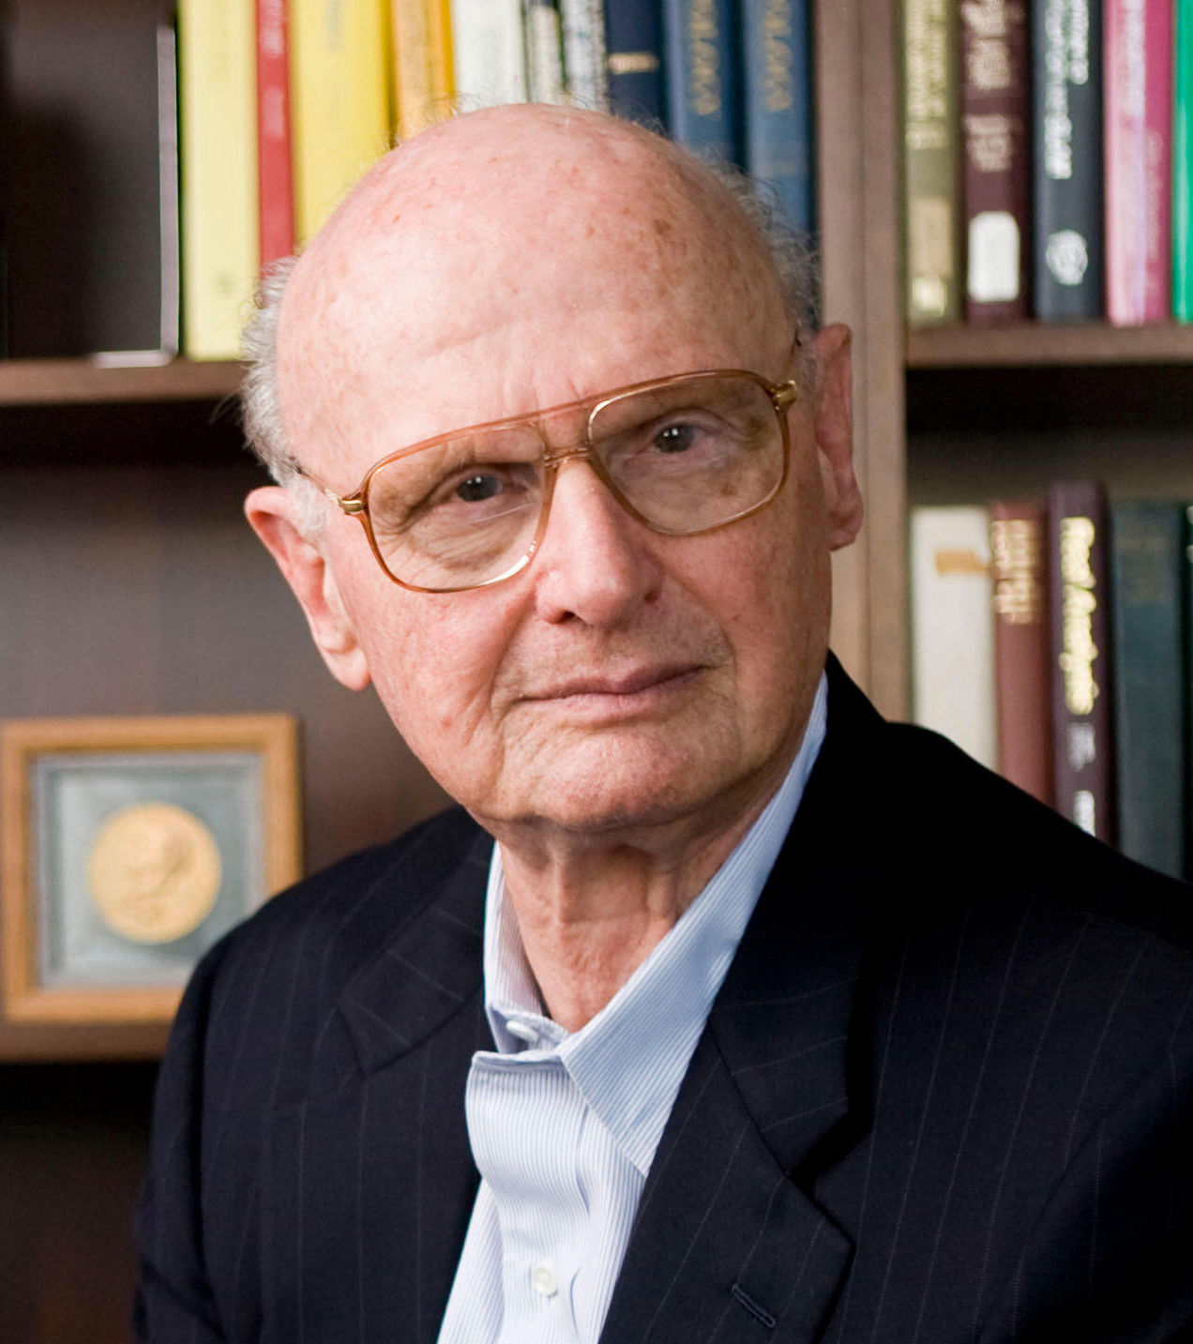
In 1989, I was awarded the Von Neumann Prize in Operations Research Theory by the Operations Research Society of America and The Institute of Management Sciences. They cited my works in the areas of portfolio theory, sparse matrix techniques and the SIMSCRIPT programming language.
Harry Markowitz (1927 -), Nobel Prize 1990

Slide 3
Επιστημονικές Περιοχές
Διαχείριση χαρτοφυλακίου
Μαθηματικές τεχνικές
Υπολογιστικές τεχνικές και γλώσσες προγραμματισμού

Slide 4
Υλικό μαθήματος
Κύριο σύγγραμμα:
Εισαγωγή στην Επιχειρησιακή Έρευνα, Ιωάννης Κολέτσος, Δημήτρης Στογιάννης, 3η έκδοση, 978-960-9400-62-6
Παραδείγματα σε Julia lang πχ:
Julia Programming for Operations Research, Changhyun Kwon, 2nd edition, 978-1798205471

Slide 5
Διάλεξη 1η
Η αναγκαιότητα
Σύντομη ιστορική αναδρομή
Ορισμοί της Επιχειρησιακής Έρευνας
Κλάδοι εφαρμογών
Βασικά στάδια της Επιχειρησιακής Έρευνας

Slide 6
Η αναγκαιότητα

Slide 7
Η αναγκαιότητα
Από την εμφάνιση της βιομηχανικής επανάστασης (19ος αιώνας) μέχρι σήμερα, παρατηρείται μια αξιοσημείωτη ανάπτυξη στο μέγεθος και την πολυπλοκότητα των οργανισμών. Οι μικρές επιχειρήσεις βαθμιαία εξελίχθηκαν σε εταιρίες συγκέντρωσης μεγάλων κεφαλαίων. Η αύξηση της εξειδίκευσης δημιούργησε καινούρια προβλήματα, τα οποία απασχολούν τις επιχειρήσεις και τους οργανισμούς μέχρι σήμερα.

Slide 8
Η αναγκαιότητα (συν.)
Δημιουργήθηκε η ανάγκη μιας επιστήμης η οποία όχι μόνο να έχει ως αντικείμενο την εύρεση του καλύτερου δυνατού τρόπου επίλυσης παρόμοιων προβλημάτων, αλλά ταυτόχρονα να ικανοποιεί την προσπάθεια μας να προσεγγίσουμε επιστημονικά την διοίκηση των οργανισμών.

Slide 9
Σύντομη ιστορική αναδρομή

Slide 10
Πρώιμα βήματα
Έρευνα για το κόστος μεταφοράς και το κόστος για τη ταξινόμηση της αλληλογραφίας οδήγησε στο γενικό αγγλικό “Ταχυδρομείο της πένας” το 1840 Charles Babbage.
Μελέτη προβλημάτων σχετικά με το χρόνο απασχόλησης των τηλεφώνων το 1917 (Agner Krarup Erlang), και το 1920 ο Horace Clifford Levinson, ασχολήθηκε με τη μελέτη προβλημάτων πωλήσεων και εμπορίου.

Slide 11
Επίσημη αρχή του κλάδου της Επιχειρησιακής Έρευνας
Β' Παγκόσμιος Πόλεμος – 1940
Ηνωμένες Πολιτείες με τον George Dantzig έψαχναν τρόπους έτσι ώστε να λαμβάνουν καλύτερες αποφάσεις σε περιοχές όπως τα προγράμματα διοικητικής μέριμνας και τα προγράμματα εκπαίδευσης.
Ηνωμένο Βασίλειο επιστήμονες συμπεριλαμβανομένων των Patrick Blackett, Cecil Gordon, C. H. Waddington, Owen Wansbrough-Jones και Frank Yates ασχολούνται με την βελτιστοποίηση στρατιωτικών επιχειρήσεων. Τα συστήματα ραντάρ λειτουργούσαν αποτελεσματικά, υπήρχε πρόβλημα στο λειτουργικό (operational) κομμάτι, οπότε αποφασίστηκε έρευνα (research) προς αυτήν την κατεύθυνση.

Slide 12
Τα πρώτα προβλήματα που επιλυθήκαν αποτελεσματικά
Πρόβλημα: προσδιορισμός βέλτιστου μεγέθους των νηοπομπών (πλήθος φορτηγών πλοίων συνοδευόμενων από πολεμικά).
Η αύξηση του μεγέθους των νηοπομπών καθόρισε τη νίκη στη μάχη του Ατλαντικού.
Πρόβλημα: προσδιορισμός του τρόπου ρίψης βομβών
το πιο αποτελεσματικό πλήρωμα να ρίχνει πρώτο τις βόμβες του
όλες οι βόμβες να ρίχνονται ταυτόχρονα
τα αεροσκάφη να πετούν σε σχηματισμούς ακριβείας μειώνοντας με αυτόν τον τρόπο τη μεγάλη διασπορά των βομβών.
=> βελτίωση της αποτελεσματικότητας πλήξης στόχων κατά 1000%.

Slide 13
Σημαντικοί σταθμοί στην εξέλιξη της ΕΕ
1944: Θεωρία Παιγνίων και Οικονομική Συμπεριφορά, J v. Neumann και Ο. Morgenstern.
1947: Αλγόριθμος Simplex, Dantzig.
1951 - 1952: Ανάπτυξη της Δυΐκής Θεωρίας.
1950 - 1960: εμφάνιση ψηφιακών υπολογιστών και γλωσσών προγραμματισμού
1972: Ο αλγόριθμος Simplex δεν είναι πολυωνυμικός, Klee-Minty: Εκθετική συμπεριφορά.
1982: Υπολογισμός Μέσης Πολυπλοκότητας Αλγορίθμου Simplex, Borgwardt, H.K.
1984: Ανακάλυψη πολυωνυμικού αλγορίθμου Εσωτερικών Σημείων, Karmarkar.
1991: Ανακάλυψη Αλγορίθμων Εξωτερικών Σημείων τύπου Simplex, Paparrizos.

Slide 14
Ορισμοί

Slide 15
Ορισμός ΕΕ Ι
“Η Επιχειρησιακή Έρευνα αποσκοπεί στο να ερευνήσει ποσοτικά εάν ένας οργανισμός παίρνει από τη λειτουργία του εξοπλισμού του τη βέλτιστη δυνατή συνεισφορά σε σχέση με τον ολικό αντικειμενικό σκοπό του, ποιες αλλαγές σε εξοπλισμό και μεθόδους απαιτούνται για τη βελτίωση των αποτελεσμάτων με το μικρότερο δυνατό κόστος σε προσπάθεια και χρόνο και τέλος σε ποιο βαθμό μεταβολές στους επιμέρους αντικειμενικούς σκοπούς (τακτικοί αντικειμενικοί σκοποί) θα συνεισέφεραν στην πιο οικονομική και έγκαιρη εκτέλεση του ολικού στρατηγικού αντικειμενικού σκοπού”. R. Watson-Watt, A.P. Rowe

Slide 16
Ορισμός ΕΕ ΙΙ
Επιχειρησιακή Έρευνα είναι η εφαρμογή της σύγχρονης επιστήμης πάνω σε πολύπλοκα προβλήματα που ανακύπτουν στη διεύθυνση και διοίκηση μεγάλων συστημάτων, αποτελούμενων από ανθρώπους, μηχανές, υλικά και κεφάλαια στη βιομηχανία, τις επιχειρήσεις, τις Κυβερνητικές Υπηρεσίες και την Άμυνα. Η χαρακτηριστική της μεθοδολογία συνίσταται στην ανάπτυξη επιστημονικού μοντέλου του υπό μελέτη συστήματος που περιλαμβάνει μετρήσεις τυχαίων παραγόντων και με το οποίο προβλέπει και συγκρίνει τα αποτελέσματα εναλλακτικών αποφάσεων, στρατηγικών και ελέγχων. Ο σκοπός της είναι να βοηθήσει τη διοίκηση να καθορίσει την πολιτική και τις ενέργειες της επιστημονικά (κατά τον καλύτερο δυνατό τρόπο). Operational Research Society, UK

Slide 17
Ορισμός ΕΕ ΙΙΙ
Επιχειρησιακή Έρευνα μπορεί να θεωρηθεί ότι είναι: η εφαρμογή επιστημονικών μεθόδων από μικτές ομάδες σε προβλήματα που αφορούν τον έλεγχο οργανωμένων συστημάτων (αποτελούμενων από ανθρώπους και μηχανές) κατά τρόπο ώστε να παρέχουν λύσεις που εξυπηρετούν κατά τον καλύτερο δυνατό τρόπο τους σκοπούς του οργανισμού ως συνόλου. R.L. Ackoff, M.W Sasienni

Slide 18
Ορισμός ΕΕ IV και V
Επιχειρησιακή Έρευνα είναι η επιστημονική προετοιμασία των αποφάσεων της Διοικήσεως με την επιστημονική ανάλυση των δεδομένων και τη δημιουργία μαθηματικών προτύπων. Ελληνικής Εταιρίας Επιχειρησιακών Ερευνών
H συστηματική εφαρμογή ποσοτικών μεθόδων, τεχνικών και εργαλείων στην ανάλυση προβλημάτων που εμπεριέχουν την λειτουργία συστημάτων. J.A. George, H.G. Daellenbachand

Slide 19
Εφαρμογές της Επιχειρησιακής Έρευνας

Slide 20
H επιχειρησιακή έρευνα ασχολείται με την άριστη λήψη αποφάσεων σε προσδιοριστικά και πιθανολογικά συστήματα που προκύπτουν μέσα από πραγματικά προβλήματα.
Παραγωγή: Χωροθέτηση εργοστασίου, προγραμματισμός προμηθειών ή παραγωγής, έλεγχος αποθεμάτων πρώτων υλών ή προϊόντων, έλεγχος ποιότητας, ανανέωση μηχανολογικού εξοπλισμού, ανάλυση αξιοπιστίας, εξισορρόπηση γραμμής παραγωγής.
Προσωπικό: Ανάλυση αξιολόγηση αξιολόγηση προσωπικού, προγραμματισμός προσωπικού, ανάλυση αιτιών απουσίας, πρόληψη ατυχημάτων.

Slide 21
H επιχειρησιακή έρευνα ασχολείται με την άριστη λήψη αποφάσεων σε προσδιοριστικά και πιθανολογικά συστήματα που προκύπτουν μέσα από πραγματικά προβλήματα.
Εμπόριο: Καθορισμός βέλτιστης σύνθεσης παραγωγής, βέλτιστη στρατηγική διαφημίσεως και τιμολογήσεως προϊόντων, προγραμματισμός πωλήσεων, προγραμματισμός μεταφοράς και διανομής προϊόντων, προσδιορισμός θέσεως και αριθμού αποθηκών, σύνθεση μεταφορικού στόλου.
Οικονομικά: Χρηματοοικονομικός προγραμματισμός, καθορισμός πιστωτικής πολιτικής, προϋπολογισμός, βελτιστοποίηση χρηματοροών.

Slide 22
Βασικά στάδια της Επιχειρησιακής Έρευνας

Slide 23
Βασικά στάδια της Επιχειρησιακής Έρευνας
Ανάλυση του συστήματος
Διατύπωση στόχων
Διατύπωση του μοντέλου
Επίλυση του μοντέλου
Ανάλυση της λύσης
Υλοποίηση της λύσης

Slide 24
Ανάλυση του συστήματος
Ζητούμενο: να κατανοήσουμε το σύστημα που θα μελετήσουμε.
Πως: προσδιορίζουμε τη δομή του και τον τρόπο λειτουργίας του.
Μεθοδολογία: i)αναλύουμε στα υποσυστήματα του, ii)εντοπίζουμε τα σημεία στα οποία εμείς μπορούμε να επηρεάσουμε τη λειτουργία του και προσδιορίζουμε τρόπους (στρατηγικές), τους οποίους μπορούμε να iii)εφαρμόσουμε προκειμένου να επηρεάσουμε το υπό μελέτη σύστημα.

Slide 25
Ανάλυση του συστήματος
Όφελος: αποκτούμε σαφή αντίληψη του προβλήματος που έχουμε να αντιμετωπίσουμε, και αναγνωρίζουμε τις μεταβλητές-παραμέτρους του συστήματος, καθώς και τους διάφορους περιορισμούς που επιβάλλονται από τη δομή του, τη λειτουργία του, ή το περιβάλλον.

Slide 26
Διατύπωση στόχων
Ζητούμενο: να θέσουμε τους στόχους που θέλουμε να πετύχουμε, π.χ. μεγιστοποίηση του κέρδους, ελαχιστοποίηση του κόστους, βελτίωση της παραγωγικότητας.
Δυσκολίες/προκλήσεις: υπάρχουν πολλαπλοί στόχοι και πρέπει να τους ιεραρχήσουμε ή κατά κάποιο τρόπο να τους συμπτύξουμε.
Κρισιμότητα: ιδιαίτερα σημαντική, καθώς από τη διατύπωση των σωστών στόχων εξαρτάται η επιτυχία και η εφαρμογή των λύσεων που θα προταθούν

Slide 27
Διατύπωση του μοντέλου
Ζητούμενο: να δημιουργήσουμε μια απλουστευμένη αναπαράσταση του πραγματικού συστήματος, να τη μελετήσουμε, να αναλύσουμε την επίδραση διαφόρων παραγόντων στους στόχους που έχουν τεθεί και να επιλέξουμε την καλύτερη στρατηγική.
Μορφή: μετατροπή του ορισμού του προβλήματος σε μαθηματικές σχέσεις και αποτελεί κατά προσέγγιση μία αναπαράσταση του προβλήματος. Συνήθως ένα σύνολο από ποσοτικές σχέσεις ή εντολές στον υπολογιστή που εκφράζουν τους στόχους του προβλήματος και τους περιορισμούς του περιβάλλοντος

Slide 28
Διατύπωση του μοντέλου (συν.)
Μεθοδολογία
Στάδιο 1ο: Διατύπωση υποθέσεων οι οποίες απλουστεύουν το πρόβλημα. Σκοπιμότητα: Αυτό γίνεται για να κάνει πιο εφικτή και εύκολη την επίλυση και ανάλυση του προβλήματος.
Στάδιο 2ο: Διατύπωση εκείνων των μαθηματικών σχέσεων ή εντολών στον υπολογιστή, οι οποίες εκφράζουν τις σχέσεις μεταξύ των συντελεστών του συστήματος, των στόχων, των μεταβλητών και του περιβάλλοντος. Σκοπιμότητα: αυστηρότερη διατύπωση του μοντέλου.
Στάδιο 3ο: Επιβεβαίωση του μοντέλου με δοκιμαστική χρήση του σε ένα “απλό” πρόβλημα. Αυτό γίνεται για να ελέγξουμε την ακρίβεια των υποθέσεων (στάδιο 1) και των σχέσεων/εντολών (στάδιο 2) που διατυπώθηκαν παραπάνω. Σε περίπτωση που τα αποτελέσματα δεν είναι ικανοποιητικά, τα στάδια 1,2 επαναλαμβάνονται.

Slide 29
Διατύπωση του μοντέλου (συν.)
Κρισιμότητα: ιδιαίτερα υψηλή
Ο αναλυτής ενός συστήματος διατρέχει τον κίνδυνο να εντοπίσει τη σωστή λύση σε λάθος πρόβλημα (το προτεινόμενο μοντέλο δεν αποτελεί σωστή αναπαράσταση του προβλήματος, ενώ η μέθοδος βελτιστοποίησης της αντικειμενικής συνάρτησης είναι σωστή). Στην αντίθετη περίπτωση κινδυνεύει να δώσει λάθος λύση σε σωστό πρόβλημα.
Δυσκολίες/προκλήσεις: περιορισμός των μεταβλητών σε εκείνες που είναι πραγματικά σημαντικές για το πρόβλημα, δεδομένου ότι από αυτό εξαρτάται το κόστος επίλυσής του.

Slide 30
Επίλυση του μοντέλου
Ζητούμενο: εντοπισμός της βέλτιστης λύσης του προβλήματος.
Τρόποι επίλυσης: στηρίζονται σε Ανώτερα Μαθηματικά (διαφορικός και ολοκληρωτικός λογισμός, αριθμητική ανάλυση, γραμμική άλγεβρα, κλασικές μέθοδοι βελτιστοποίησης, λογισμός των μεταβολών), στη θεωρία Πιθανοτήτων και τη Στατιστική (θεωρία πιθανοτήτων, ανελίξεις Markov, περιγραφική στατιστική, στατιστική συμπερασματολογία, εκτίμηση, ανάλυση παλινδρόμησης, αλληλοσυσχέτιση, ανάλυση μεταβλητότητας, παραγοντική ανάλυση, χρονοσειρές) ή σε Μεθόδους και Θεωρίες της επιχειρησιακής έρευνας.

Slide 31
Επίλυση του μοντέλου (συν.)
Δημοφιλέστερες μέθοδοι:
γραμμικός προγραμματισμός (linear programming), σχεδιάστηκε για μοντέλα με αυστηρά γραμμικούς περιορισμούς.
ακέραιος προγραμματισμός (integer programming), στον οποίο οι μεταβλητές θεωρούνται ακέραιες.
δυναμικός προγραμματισμός (dynamic programming) στον οποίο το πρόβλημα μπορεί να διαιρεθεί σε μικρότερα υπό – προβλήματα.
μη γραμμικός προγραμματισμός (non-linear programming) στον οποίο οι συναρτήσεις των μοντέλων είναι μη γραμμικές.
ο προγραμματισμός δικτύων (network programmingη διαχείριση αποθεμάτων (inventory control, EOQ), η θεωρία ουρών αναμονής (qeueing theory, simulation) και η θεωρία παιγνίων (game theory).

Slide 32
Ανάλυση της λύσης
Ζητούμενο: ανάλυση της επίπτωσης που θα είχε στην άριστη στρατηγική μια τυχόν αλλαγή στο περιβάλλον.
προσδιορισμός της ευαισθησία της λύσης, όταν το μοντέλο υποβάλλεται σε μεταβολές των παραμέτρων του.
Κρισιμότητα: ιδιαίτερη όταν οι παράμετροι του μοντέλου δεν μπορούν να υπολογιστούν με ακρίβεια.

Slide 33
Υλοποίηση της λύσης
Ζητούμενο: μετατροπή των αποτελεσμάτων σε λειτουργικές οδηγίες,
παρουσιασμένες με κατανοητό τρόπο στα άτομα που θα διαχειριστούν το προτεινόμενο σύστημα, έτσι ώστε η βελτίωση που επιτεύχθηκε να υλοποιηθεί στο πραγματικό σύστημα και να διατηρηθεί στο μέλλον.
Κρισιμότητα: ιδιαίτερα υψηλή, γιατί θα υπάρξει άμεση επίπτωση.
Παράγοντες ρίσκου: πιθανό να προκύψουν προβλήματα τα οποία δεν είχαν προβλεφθεί κατά τη διάρκεια της έρευνας.

